Slide 1
CHAPITRE 5 Partie 1 de 2
Les droits d'auteurs de toutes les photographies et graphiques publiés sur ce site (ci-après appelés images) sont la propriété des personnes et / ou des institutions indiquées dans la légende de chacune des images. Les titulaires de ces droits ont convenu de permettre l'utilisation de ces images à des fins éducatives et non commerciales à condition qu'ils soient crédités dans chaque cas d'utilisation. Pour toute autre utilisation, il convient de contacter le titulaire du droit d'auteur.

Slide 2
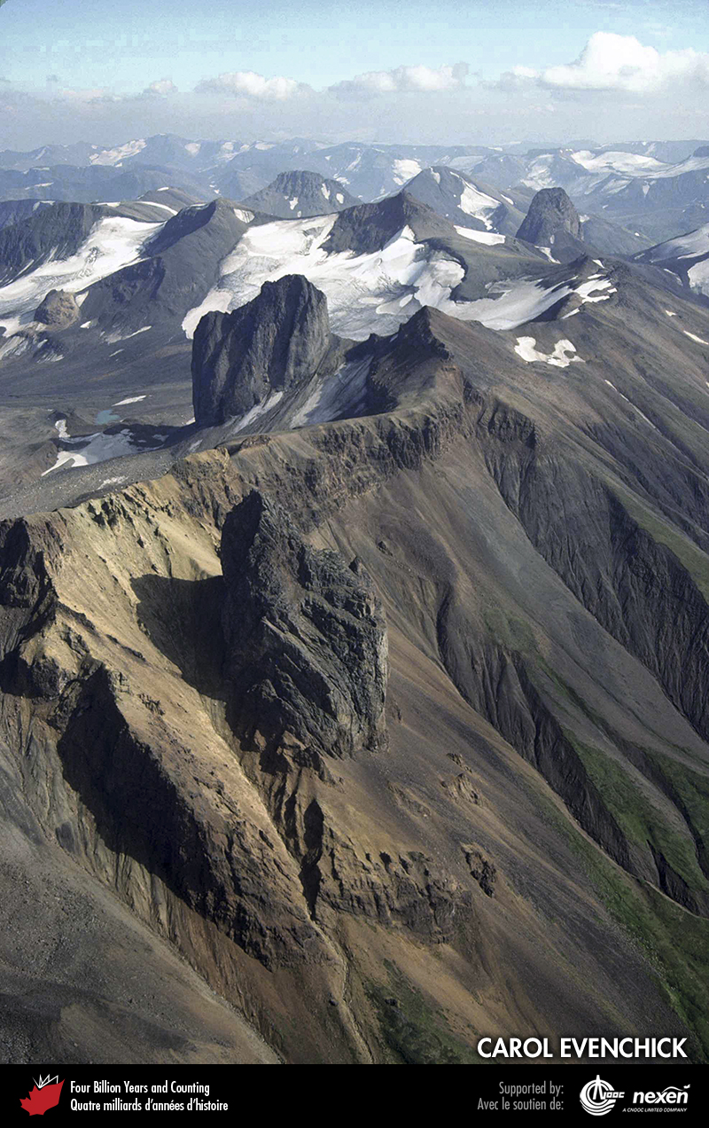
Notes:
Les pics isolés et escarpés de ce panorama, à la tête du ruisseau Maitland dans les monts Skeena, Colombie-Britannique, sont des necks volcaniques du Pliocène de la ceinture volcanique de Stikine (chapitre 10). Ils ont été mis en place dans des roches sédimentaires du Jurassique. PHOTO : CAROL EVENCHICK.
_______________________________
Les droits d'auteurs de toutes les photographies et graphiques publiés sur ce site (ci-après appelés images) sont la propriété des personnes et / ou des institutions indiquées dans la légende de chacune des images. Les titulaires de ces droits ont convenu de permettre l'utilisation de ces images à des fins éducatives et non commerciales à condition qu'ils soient crédités dans chaque cas d'utilisation. Pour toute autre utilisation, il convient de contacter le titulaire du droit d'auteur.

Slide 3
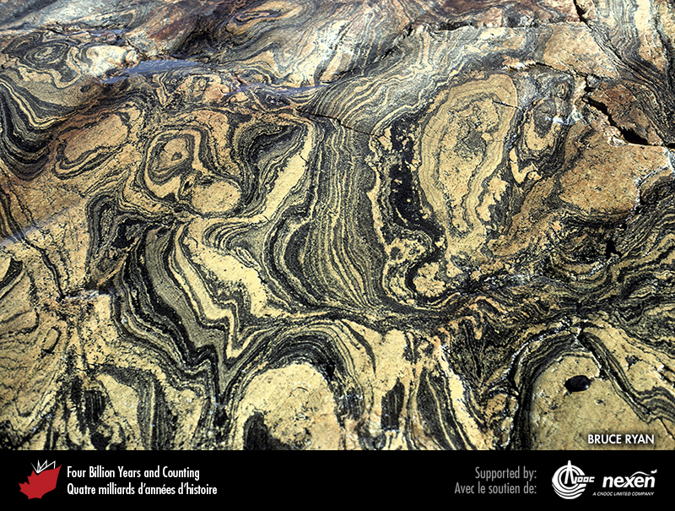
Notes:
Gneiss archéen convoluté du havre Ford, près de Nain, Labrador. Ces roches qui font partie du craton nord-atlantique se sont formées dans des conditions de pression et de température très élevées dans la partie inférieure de la croûte continentale. PHOTO : BRUCE RYAN.
_______________________________
Les droits d'auteurs de toutes les photographies et graphiques publiés sur ce site (ci-après appelés images) sont la propriété des personnes et / ou des institutions indiquées dans la légende de chacune des images. Les titulaires de ces droits ont convenu de permettre l'utilisation de ces images à des fins éducatives et non commerciales à condition qu'ils soient crédités dans chaque cas d'utilisation. Pour toute autre utilisation, il convient de contacter le titulaire du droit d'auteur.

Slide 4
Notes:
Échelle des temps géologiques mettant en évidence l’intervalle couvert dans ce chapitre. Les nombres indiquent les âges en millions d’années. P = Paléogène (Paléocène à Oligocène), N = Néogène (Miocène et Pliocène) et Q = Quaternaire.
_______________________________
Les droits d'auteurs de toutes les photographies et graphiques publiés sur ce site (ci-après appelés images) sont la propriété des personnes et / ou des institutions indiquées dans la légende de chacune des images. Les titulaires de ces droits ont convenu de permettre l'utilisation de ces images à des fins éducatives et non commerciales à condition qu'ils soient crédités dans chaque cas d'utilisation. Pour toute autre utilisation, il convient de contacter le titulaire du droit d'auteur.

Slide 5
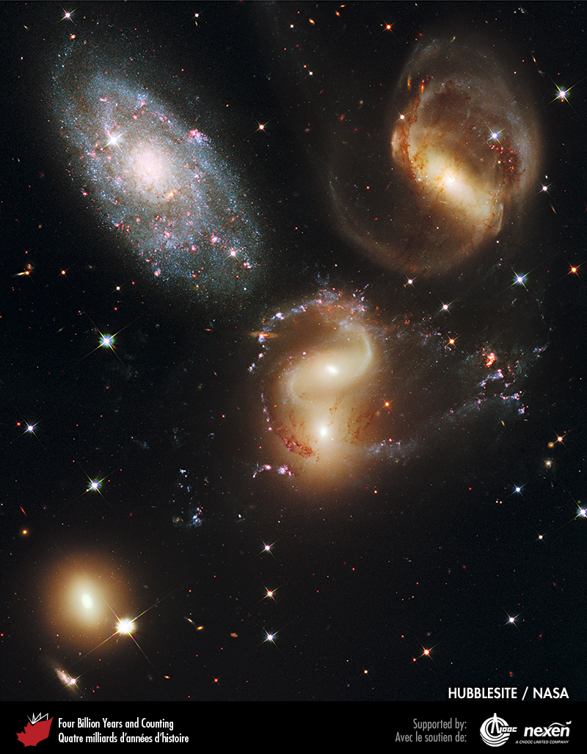
Notes:
Groupe de cinq galaxies, connu sous le nom de Quintette de Stephan, tel que vu par le télescope Hubble. Les membres du Quintette sont évidents, mais plusieurs des points lumineux en arrière-plan sont en fait d’autres galaxies plus distantes. Les galaxies sont un des produits du Big Bang qui a eu lieu il y a entre 14 000 et 13 500 millions d’années. PHOTO : HUBBLESITE, FOURNIE PAR LA NATIONAL AERONAUTICS AND SPACE ADMINISTRATION (NASA) ET LE SPACE TELESCOPE SCIENCE INSTITUTE (STSCI).
_______________________________
Les droits d'auteurs de toutes les photographies et graphiques publiés sur ce site (ci-après appelés images) sont la propriété des personnes et / ou des institutions indiquées dans la légende de chacune des images. Les titulaires de ces droits ont convenu de permettre l'utilisation de ces images à des fins éducatives et non commerciales à condition qu'ils soient crédités dans chaque cas d'utilisation. Pour toute autre utilisation, il convient de contacter le titulaire du droit d'auteur.

Slide 6
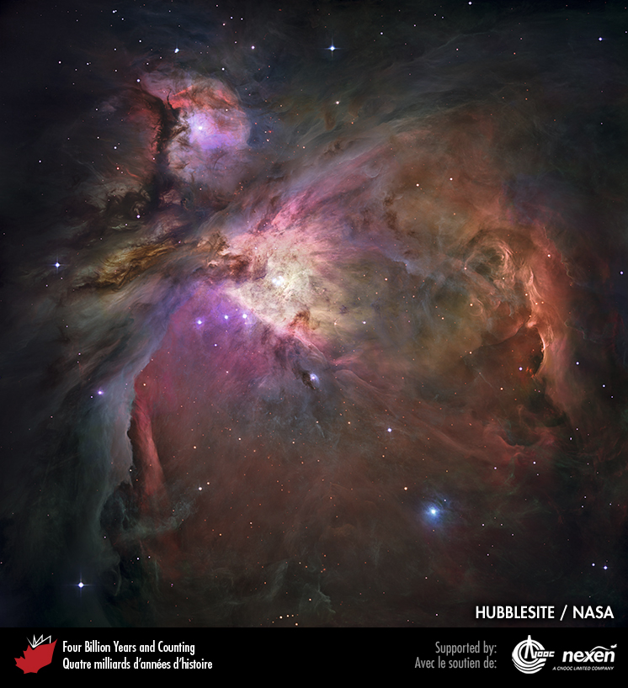
Notes:
Nébuleuse d’Orion, qui fait partie de la Voie lactée, telle que vue par le télescope Hubble. Les nébuleuses sont des accumulations de gaz et de poussière qui brillent sous l’effet de radiations émanant d’étoiles voisines et sont à l’origine de nouveaux systèmes solaires. PHOTO : HUBBLESITE, FOURNIE PAR LA NASA ET LE STSCI.
_______________________________
Les droits d'auteurs de toutes les photographies et graphiques publiés sur ce site (ci-après appelés images) sont la propriété des personnes et / ou des institutions indiquées dans la légende de chacune des images. Les titulaires de ces droits ont convenu de permettre l'utilisation de ces images à des fins éducatives et non commerciales à condition qu'ils soient crédités dans chaque cas d'utilisation. Pour toute autre utilisation, il convient de contacter le titulaire du droit d'auteur.

Slide 7
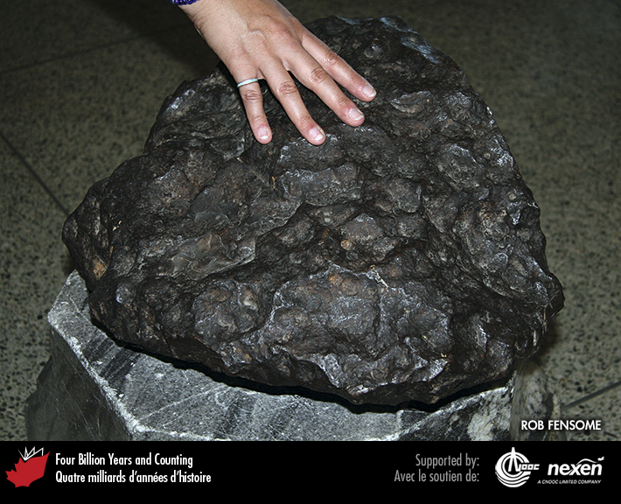
Notes:
La plus grande météorite trouvée au Canada est tombée près de Madoc, Ontario, et a été découverte par William Logan en 1854. Il s’agit d’une masse uniforme de fer pesant plus de 150 kg, soit deux fois le poids d’une personne adulte. PHOTO : ROB FENSOME; SPÉCIMEN FOURNI PAR RESSOURCES NATURELLES CANADA.
_______________________________
Les droits d'auteurs de toutes les photographies et graphiques publiés sur ce site (ci-après appelés images) sont la propriété des personnes et / ou des institutions indiquées dans la légende de chacune des images. Les titulaires de ces droits ont convenu de permettre l'utilisation de ces images à des fins éducatives et non commerciales à condition qu'ils soient crédités dans chaque cas d'utilisation. Pour toute autre utilisation, il convient de contacter le titulaire du droit d'auteur.

Slide 8
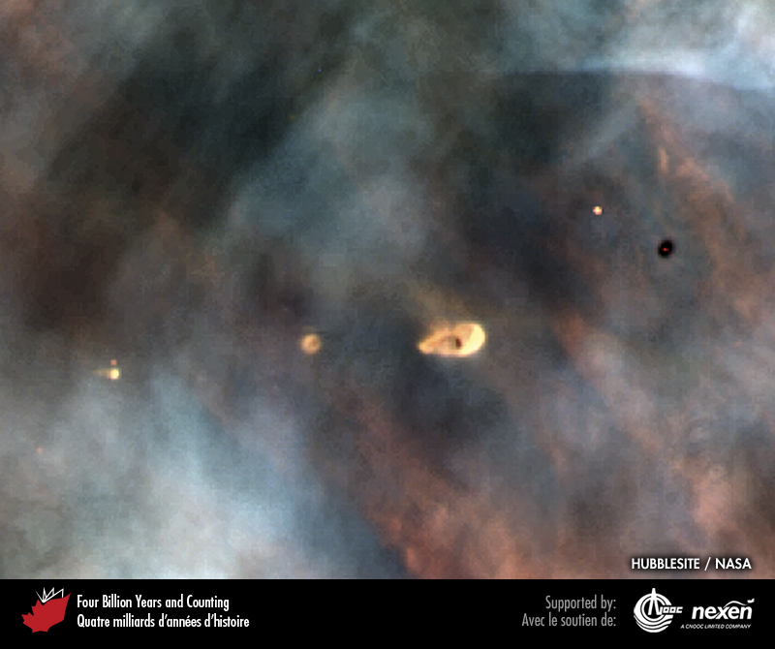
Notes:
Les taches brillantes émanant de la nébuleuse d’Orion et les taches foncées se détachant de celle-ci sont des disques planétaires. De tels disques sont des systèmes solaires en formation, essentiellement des nuages de gaz et de poussière entourant une étoile naissante. PHOTO : HUBBLESITE, FOURNIE PAR LA NASA ET LE STSCI.
_______________________________
Les droits d'auteurs de toutes les photographies et graphiques publiés sur ce site (ci-après appelés images) sont la propriété des personnes et / ou des institutions indiquées dans la légende de chacune des images. Les titulaires de ces droits ont convenu de permettre l'utilisation de ces images à des fins éducatives et non commerciales à condition qu'ils soient crédités dans chaque cas d'utilisation. Pour toute autre utilisation, il convient de contacter le titulaire du droit d'auteur.

Slide 9
Notes:
Lame mince de basalte lunaire vue en lumière polarisée. Le minéral noir est de l’ilménite, celui contenant plusieurs couleurs est du pyroxène et celui formé de bandes gris-vert pâle et foncé est un feldspath plagioclase. L’image représente un champ de vision de 4 mm. PHOTO : BARRIE CLARKE.
_______________________________
Les droits d'auteurs de toutes les photographies et graphiques publiés sur ce site (ci-après appelés images) sont la propriété des personnes et / ou des institutions indiquées dans la légende de chacune des images. Les titulaires de ces droits ont convenu de permettre l'utilisation de ces images à des fins éducatives et non commerciales à condition qu'ils soient crédités dans chaque cas d'utilisation. Pour toute autre utilisation, il convient de contacter le titulaire du droit d'auteur.

Slide 10
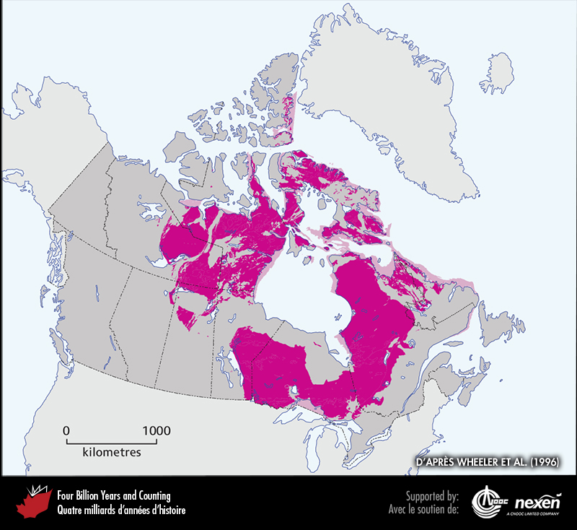
Notes:
Étendue des roches de l’Hadéen et de l’Archéen affleurant à la surface (sous les dépôts glaciaires) sur terre et au large du Canada. Les zones rose pâle indiquent soit une incertitude, soit des secteurs comprenant des roches de l’âge considéré, mais qui sont intimement associées à des roches d’autres âges et que l’échelle de la carte ne permet pas de différencier. ADAPTÉE DE WHEELER ET COLL. (1996).
_______________________________
Les droits d'auteurs de toutes les photographies et graphiques publiés sur ce site (ci-après appelés images) sont la propriété des personnes et / ou des institutions indiquées dans la légende de chacune des images. Les titulaires de ces droits ont convenu de permettre l'utilisation de ces images à des fins éducatives et non commerciales à condition qu'ils soient crédités dans chaque cas d'utilisation. Pour toute autre utilisation, il convient de contacter le titulaire du droit d'auteur.

Slide 11
Notes:
Échantillon de gneiss d’Acasta provenant des Territoires du Nord-Ouest. Il s’agit d’une des plus vieilles roches connues sur Terre, avec ses 4 030 millions d’années. Cet âge hadéen est celui de la roche ignée felsique originelle qui a été métamorphisée en gneiss durant l’Archéen. PHOTO : GODFREY NOWLAN.
_______________________________
Les droits d'auteurs de toutes les photographies et graphiques publiés sur ce site (ci-après appelés images) sont la propriété des personnes et / ou des institutions indiquées dans la légende de chacune des images. Les titulaires de ces droits ont convenu de permettre l'utilisation de ces images à des fins éducatives et non commerciales à condition qu'ils soient crédités dans chaque cas d'utilisation. Pour toute autre utilisation, il convient de contacter le titulaire du droit d'auteur.

Slide 12
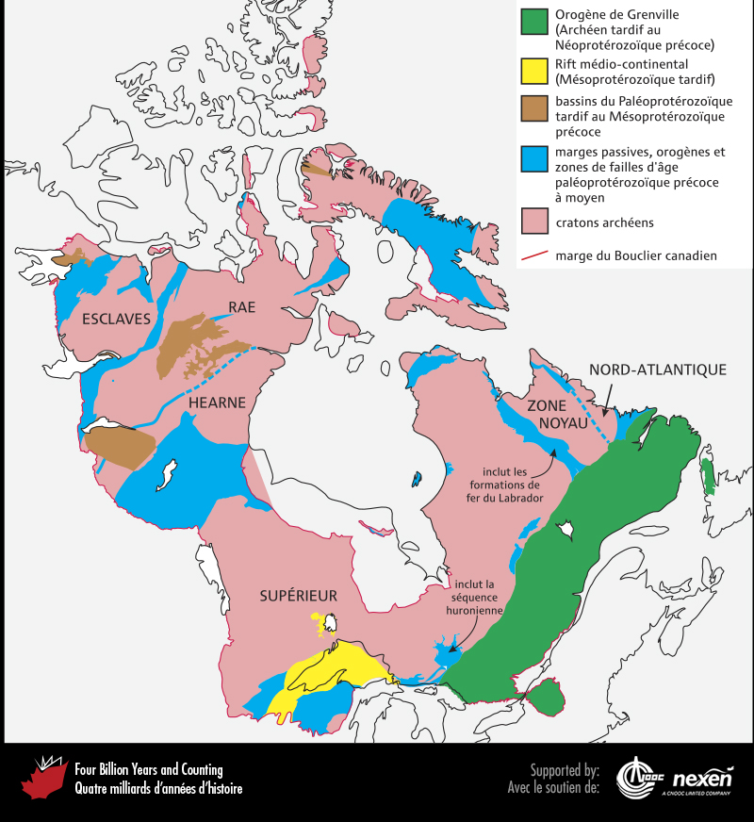
Notes:
Géologie du Bouclier canadien.
______________________________
Les droits d'auteurs de toutes les photographies et graphiques publiés sur ce site (ci-après appelés images) sont la propriété des personnes et / ou des institutions indiquées dans la légende de chacune des images. Les titulaires de ces droits ont convenu de permettre l'utilisation de ces images à des fins éducatives et non commerciales à condition qu'ils soient crédités dans chaque cas d'utilisation. Pour toute autre utilisation, il convient de contacter le titulaire du droit d'auteur.

Slide 13
Notes:
Partie d’une coulée de lave komatiitique datant d’environ 2 700 millions d’années et montrant des textures spinifex. Cet affleurement rocheux se trouve dans la ceinture de roches vertes de l’Abitibi près de Rouyn-Noranda, Québec. PHOTO : DAVID CORRIGAN.
_______________________________
Les droits d'auteurs de toutes les photographies et graphiques publiés sur ce site (ci-après appelés images) sont la propriété des personnes et / ou des institutions indiquées dans la légende de chacune des images. Les titulaires de ces droits ont convenu de permettre l'utilisation de ces images à des fins éducatives et non commerciales à condition qu'ils soient crédités dans chaque cas d'utilisation. Pour toute autre utilisation, il convient de contacter le titulaire du droit d'auteur.

